Slide 1
操作系统（2）研讨（第九题）: 缺页中断处理程序
第四组：徐茹嫣、路遥、王紫寒、潘一珂

Slide 2
01
缺页中断的处理过程

Slide 3
缺页中断
在请求分页系统中，每当所要访问的页面未被载入内存时，便会产生缺页中断，请求操作系统将所缺之页调入内存。

Slide 4
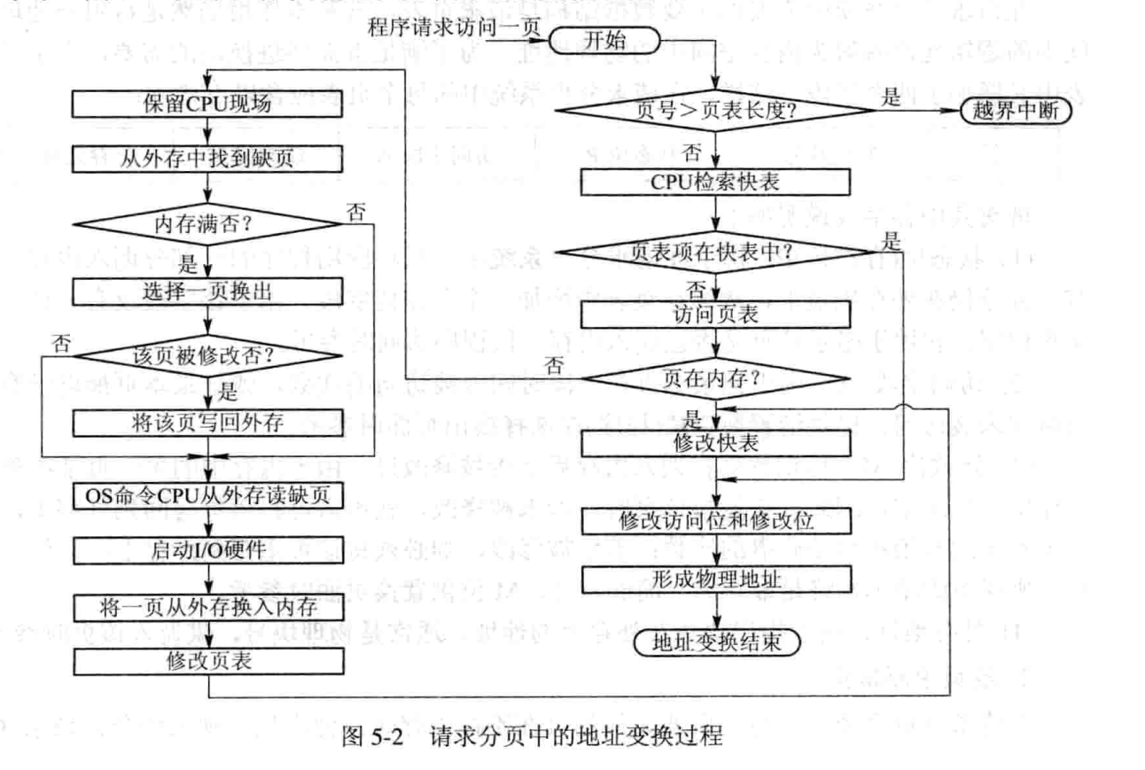

Slide 5
缺页中断机构
…
x号块
…
y号块
…
z号块
…
假设此时要访问逻辑地址：（0，1024）
外存
页号
0
1
2
内存块号 | 状态位 | 访问字段 | 修改位 | 外存地址
无 | 0 | 0 | 0 | x
b | 1 | 10 | 0 | y
c | 1 | 6 | 1 | z
…
b号块
…
a号块
…
c号块
…
内存

Slide 6
缺页中断机构
…
x号块
…
y号块
…
z号块
…
假设此时要访问逻辑地址：（0，1024）
外存
页号
0
1
2
内存块号 | 状态位 | 访问字段 | 修改位 | 外存地址
a | 1 | 0 | 0 | x
b | 1 | 10 | 0 | y
c | 1 | 6 | 1 | z
…
b号块
…
a号块
…
c号块
…
内存

Slide 7
缺页中断机构
…
x号块
…
y号块
…
z号块
…
假设此时要访问逻辑地址：（0，1024）
外存
页号
0
1
2
内存块号 | 状态位 | 访问字段 | 修改位 | 外存地址
无 | 0 | 0 | 0 | x
b | 1 | 10 | 0 | y
c | 1 | 6 | 1 | z
…
b号块
…
…
…
c号块
…
内存

Slide 8
缺页中断机构
…
x号块
…
y号块
…
z号块
…
假设此时要访问逻辑地址：（0，1024）
外存
页号
0
1
2
内存块号 | 状态位 | 访问字段 | 修改位 | 外存地址
无 | 0 | 0 | 0 | x
b | 1 | 10 | 0 | y
c | 1 | 6 | 1 | z
…
b号块
…
…
…
c号块
…
内存

Slide 9
缺页中断机构
…
x号块
…
y号块
…
z号块
…
假设此时要访问逻辑地址：（0，1024）
外存
页号
0
1
2
内存块号 | 状态位 | 访问字段 | 修改位 | 外存地址
c | 1 | 0 | 0 | x
b | 1 | 10 | 0 | y
无 | 0 | 0 | 0 | z
…
b号块
…
…
…
c号块
…
内存

Slide 10
缺页中断机构
01
02
和普通中断处理一样，缺页中断处理依旧需要保留CPU现场
1
换出/换入页面都需要启动慢速的I/O操作，可见如果换入换出太频繁，会有很大的开销
2
3
页面调入内存后，需要修改慢表，同时也需要将表项复制到快表中
03

Slide 11
03
CPU状态变化

Slide 12
CPU状态变化
中断/异常/陷入机制
用户态
核心态
具有较低特权的执行状态，仅能执行规定的指令，访问指定的寄存器和存储区。
具有较高的特权，能执行一切命令，访问所有寄存器和存储区。

Slide 13
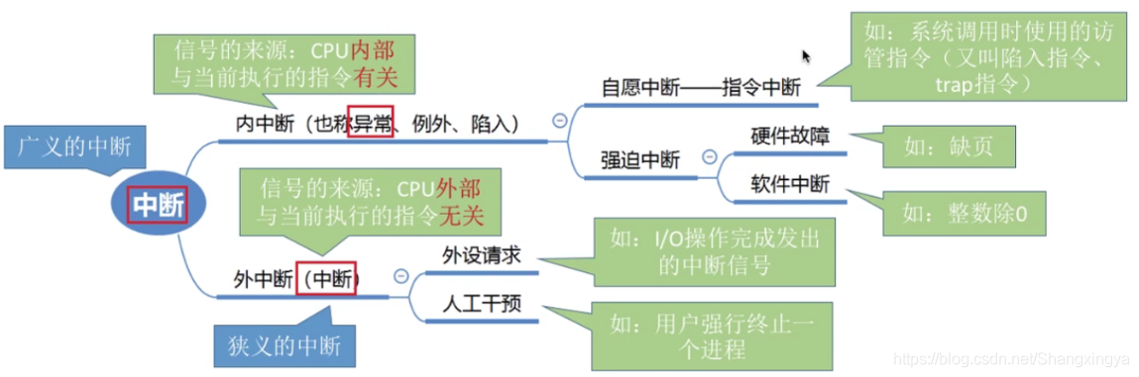
CPU状态变化
中断的分类：
内中断和外中断的核心区别在于中断信号的来源。
缺页中断由当前指令发出，属于内中断。

Slide 14
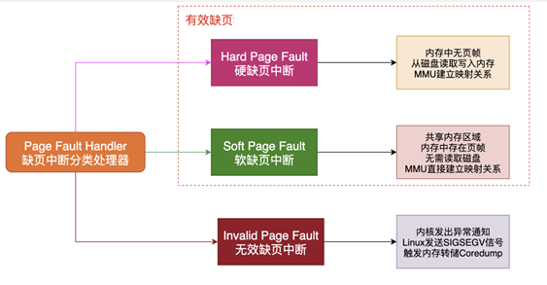
CPU状态变化
中断的一般过程：
当中断发生时，CPU立即进入核心态
当中断发生后，当前运行的进程暂停运行，并由操作系统内核对中断进行处理
针对不同的中断信号，进行不同的处理
处理完毕后，返回用户态。
针对不同的中断信号，进行不同的处理

Slide 15
CPU状态变化
缺页中断
缺页中断处理完毕
用户态
核心态
用户态
运行当前指令
缺页中断处理程序
运行原指令

Slide 16
04
缺页中断与一般中断

Slide 17
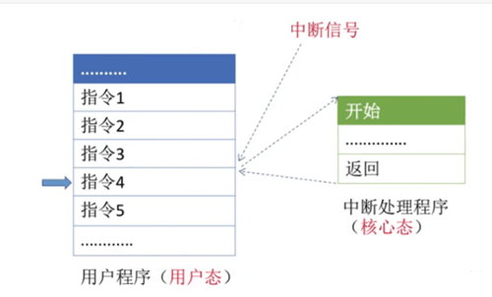
一般中断
Step 1:执行完每个指令之后，CPU都要检查当前
是否有外部中断信号
Step 2:如果检测到外部中断信号，则需要保护被
中断进程的CPU环境（如程序状态字PSw
程序计数器PC、各种通用寄存器)
Step 3:根据中断信号类型转入相应的中断处理程
序(进入内核态)
Step 4:恢复原进程的CPU环境并退出中断，返回
原进程继续往下执行

Slide 18
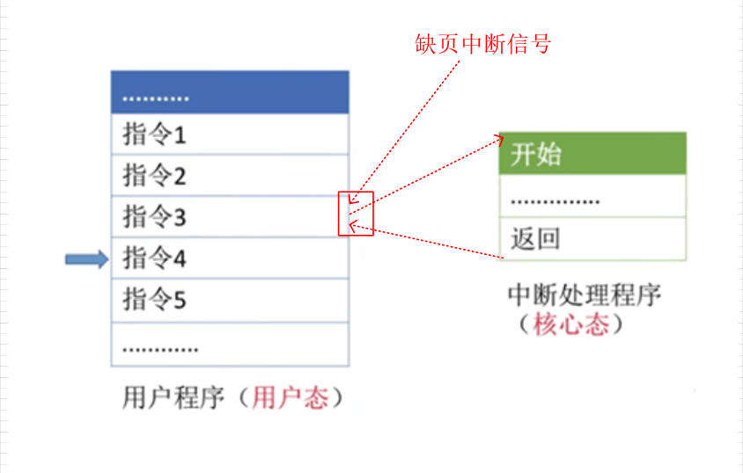
缺页中断

Slide 19
区别总结
（1）在指令执行期间产生和处理中断信号。缺页中断是在指令执行时间，发现所要访问的指令或数据不在内存时产生中断并立即转去处理。 而对于一般中断，CPU通常在一条指令执行完后检查是否有中断请求，当发现有中断请求时才去响应和处理。
（2）缺页中断处理完后， 仍返回到原指令去重新执行，因为那条指令并未执行完。而一般中断则是返回到下一条指令去执行。
（3）一条指令在执行期间可能产生多次缺页中断。

Slide 20
THANKS!

